Slide 1

Помощник Ижевска

Slide 2
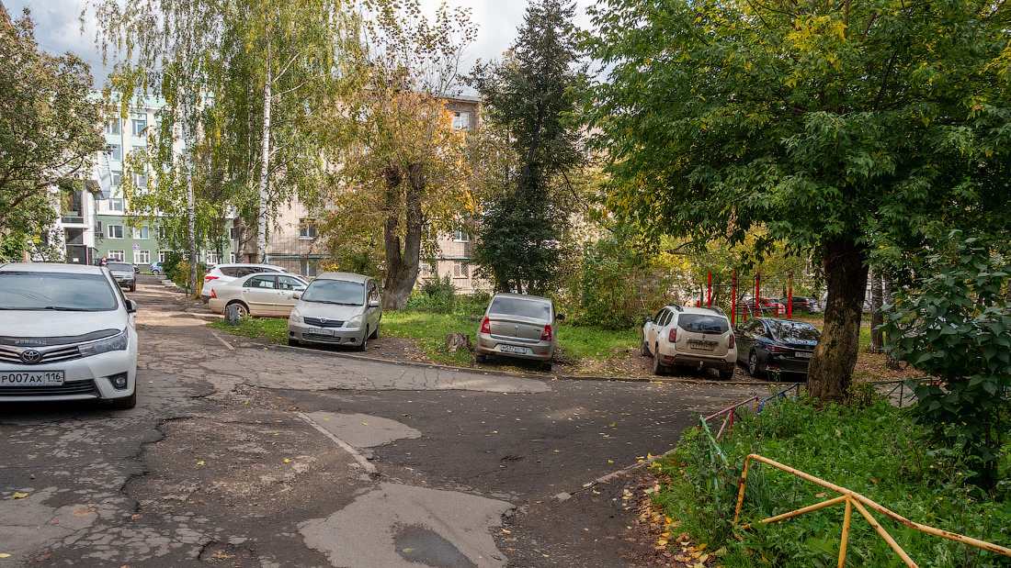
Парковка на газоне в Ижевске

Slide 3
Процедура подачи жалобы сейчас
Зафиксировать нарушение, сделав фото или записав видео
Составить обращение, указав фамилию, имя, электронную почту, место, время и суть нарушения
Отправить обращение через личное обращение, заказное письмо или сайт ГИБДД
1
2
3

Slide 4

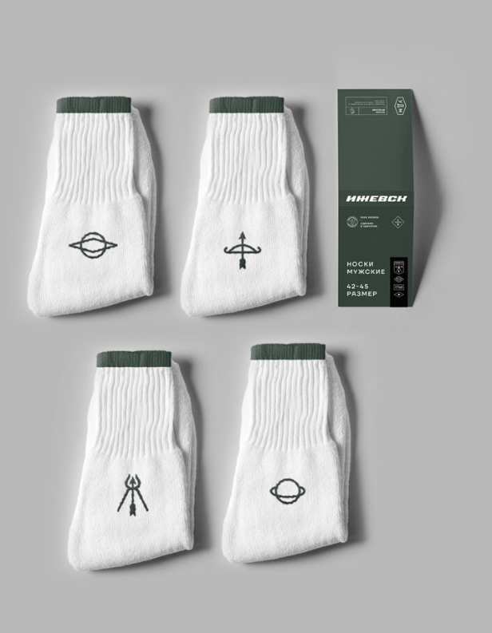
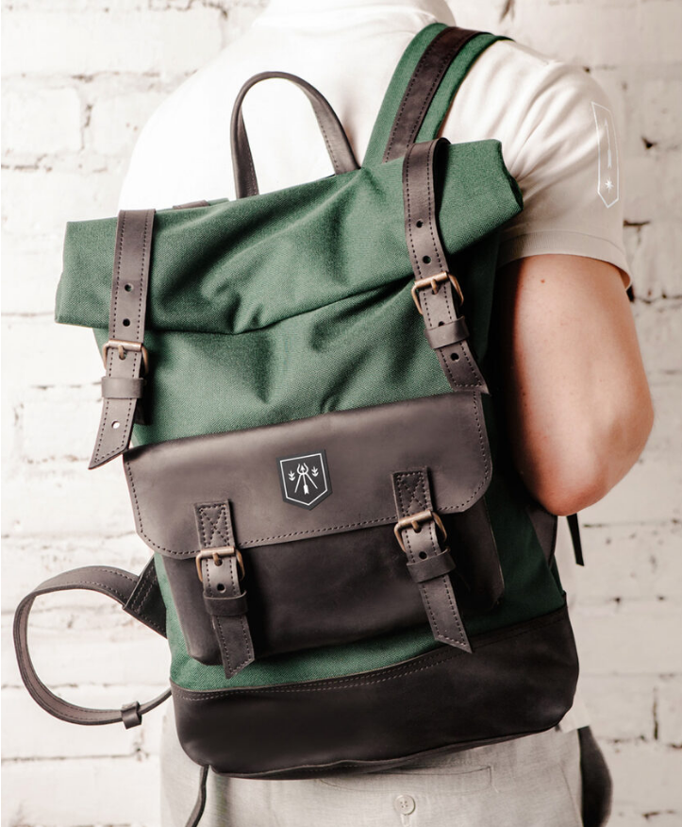
+5 баллов
+3 балла
+10 баллов
100 баллов
+2 балла
200 баллов
50 баллов

Slide 5
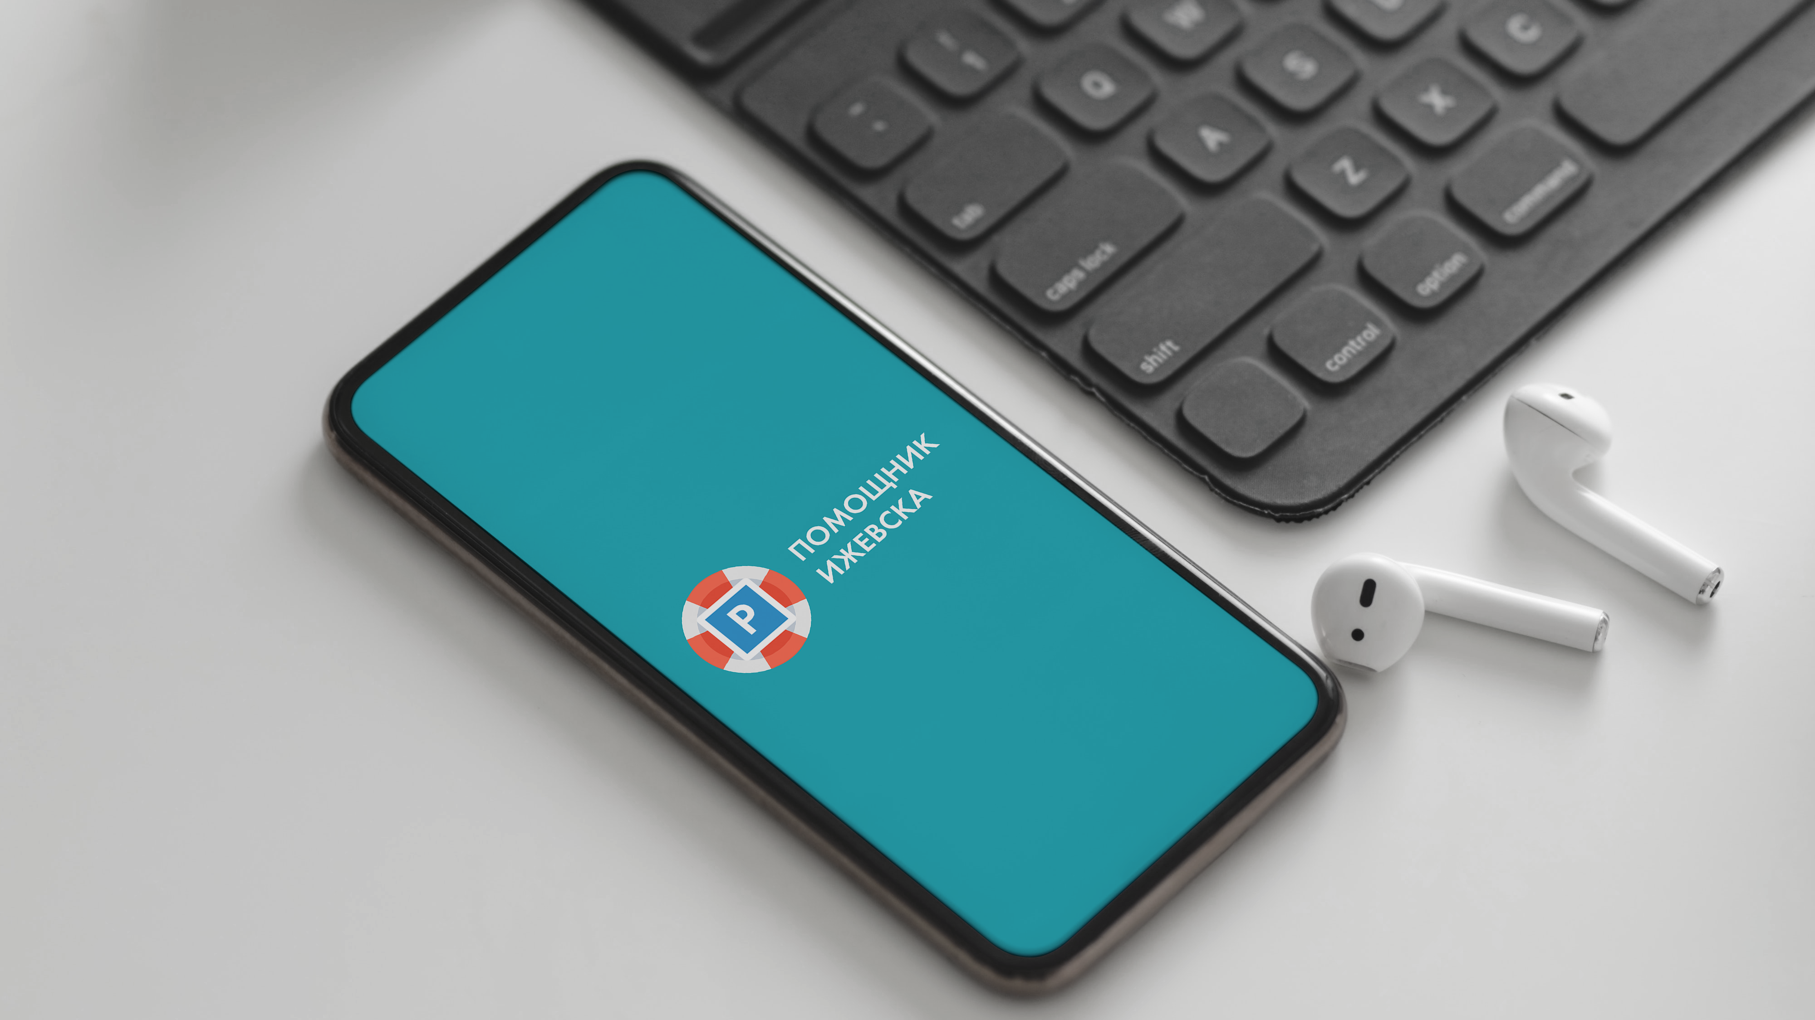
5

Slide 6




Используемые технологии
OpenALPR
Firebase Storage
Firebase Realtime Database
SQLite

Slide 7


Используемые технологии
Firebase Authentication
Yandex Maps API
7

Slide 8



Также использовались библиотеки
Picasso
Google GSON
Retrofit
Android image slider
AvatarImageView
VerifyCodeView

Slide 9
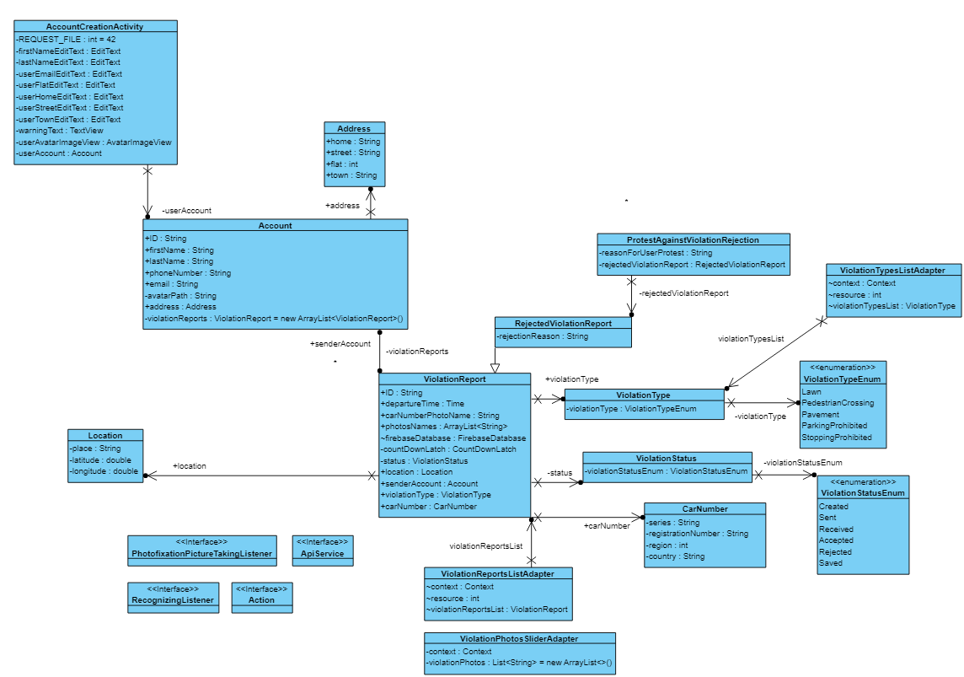
Код

Slide 10
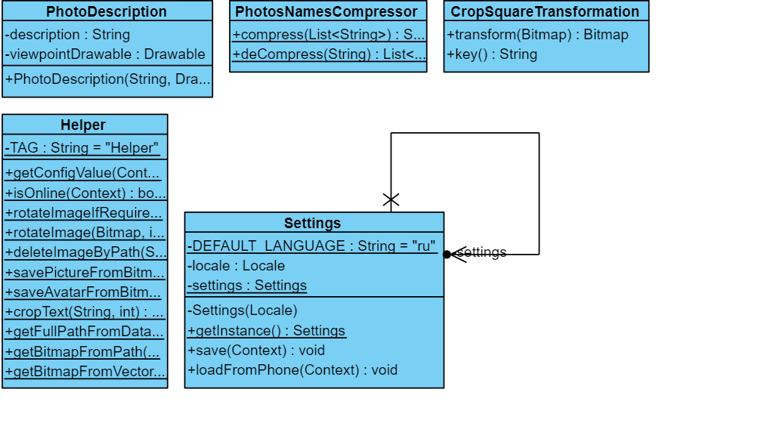
Код

Slide 11
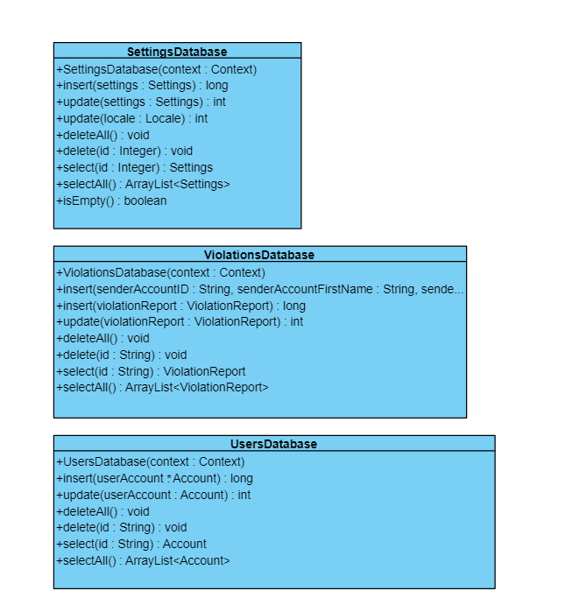
Код

Slide 12
Код

Slide 13


Распознавание номеров
Фотография номера автомобиля
13

Slide 14
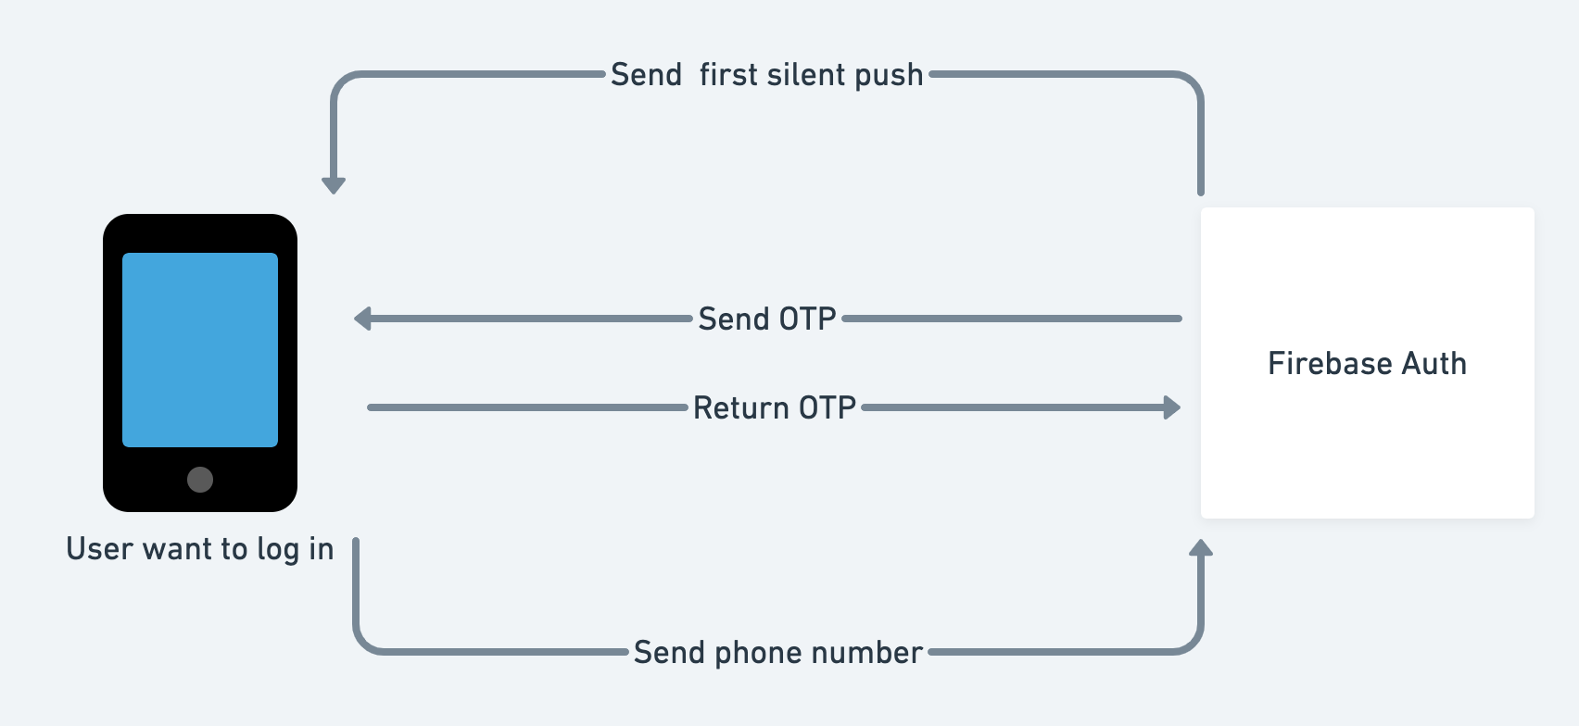
Аутентификация

Slide 15
Что можно добавить в будущем?
Начисление баллов за сообщения о нарушении
Магазин, где товары или услуги можно покупать за баллы
Карту со всеми отправленными пользователями нарушениями
Съёмку небольшого видео с нарушением
Отправку сообщений о несанкционированных свалках
Вход через Госуслуги
15

Slide 16
Выводы
Создан макет приложения
Реализована аутентификация
Реализованы основное меню, экран редактирования информации о себе, выбора местоположения, типа нарушения
Реализовано автоматическое распознавание номера и последующая фотофиксация
Созданные нарушения отправляются на сервер
Приложение синхронизируется с сервером
16

Slide 17
Что можно добавить в будущем?
Начисление баллов за сообщения о нарушении
Магазин, где товары или услуги можно покупать за баллы
Карту со всеми отправленными пользователями нарушениями
Съёмку небольшого видео с нарушением
Отправку сообщений о несанкционированных свалках
Вход через Госуслуги

Slide 18
Спасибо!
Есть вопросы?

